Slide 1
第2章 电力电子器件
2.1 电力电子器件概述
2.2 不可控器件——电力二极管
2.3 半控型器件——晶闸管
2.4 典型全控型器件
2.5 其他新型电力电子器件
2.6 功率集成电路与集成电力电子模块
本章小结

Slide 2
引言
■模拟和数字电子电路的基础
——晶体管和集成电路等电子器件
电力电子电路的基础
——电力电子器件
■本章主要内容：
◆对电力电子器件的概念、特点和分类等问题作了简要概述 。
◆分别介绍各种常用电力电子器件的工作原理、基本特性、主要参数以及选择和使用中应注意的一些问题。

Slide 3
2.1 电力电子器件概述
2.1.1 电力电子器件的概念和特征
2.1.2 应用电力电子器件的系统组成
2.1.3 电力电子器件的分类
2.1.4 本章内容和学习要点

Slide 4
2.1.1 电力电子器件的概念和特征
■电力电子器件的概念
◆电力电子器件（Power Electronic Device）是指可直接用于处理电能的主电路中，实现电能的变换或控制的电子器件。
☞主电路：在电气设备或电力系统中，直接承担电能的变换或控制任务的电路。
☞广义上电力电子器件可分为电真空器件和半导体器件两类，目前往往专指电力半导体器件。

Slide 5
2.1.1 电力电子器件的概念和特征
■电力电子器件的特征
◆所能处理电功率的大小，也就是其承受电压和电流的能力，是其最重要的参数，一般都远大于处理信息的电子器件。
◆为了减小本身的损耗，提高效率，一般都工作在开关状态。
◆由信息电子电路来控制 ,而且需要驱动电路。
◆自身的功率损耗通常仍远大于信息电子器件，在其工作时一般都需要安装散热器。

Slide 6
2.1.1 电力电子器件的概念和特征
☞电力电子器件的功率损耗
通态损耗
断态损耗
开通损耗
开关损耗
关断损耗
☞通态损耗是电力电子器件功率损耗的主要成因。
☞当器件的开关频率较高时，开关损耗会随之增
大而可能成为器件功率损耗的主要因素。

Slide 7
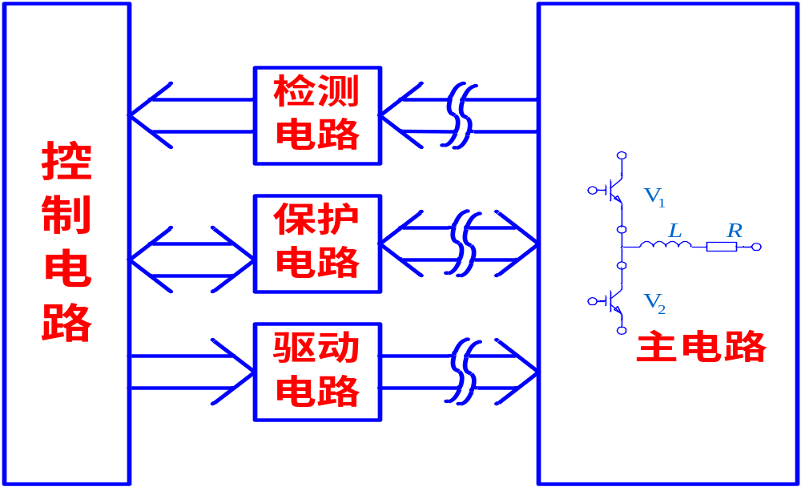
2.1.2 应用电力电子器件的系统组成
■电力电子器件在实际应用中，一般是由控制电路、驱动
电路和以电力电子器件为核心的主电路组成一个系统。
电气隔离
图2-1 电力电子器件在实际应用中的系统组成

Slide 8
2.1.3 电力电子器件的分类
■按照能够被控制电路信号所控制的程度
◆半控型器件
☞主要是指晶闸管（Thyristor）及其大部分派生器件。
☞器件的关断完全是由其在主电路中承受的电压和电流决定的。
◆全控型器件
☞目前最常用的是 IGBT和Power MOSFET。
☞通过控制信号既可以控制其导通，又可以控制其关断。
◆不可控器件
☞电力二极管（Power Diode）
☞不能用控制信号来控制其通断。

Slide 9
2.1.3 电力电子器件的分类
■按照驱动信号的性质
◆电流驱动型
☞通过从控制端注入或者抽出电流来实现导通或者关断的控制。
◆电压驱动型
☞仅通过在控制端和公共端之间施加一定的电压信号就可实现导通或者关断的控制。
■按照驱动信号的波形（电力二极管除外 ）
◆脉冲触发型
☞通过在控制端施加一个电压或电流的脉冲信号来实现器件的开通或者关断的控制。
◆电平控制型
☞必须通过持续在控制端和公共端之间施加一定电平的电压或电流信号来使器件开通并维持在导通状态或者关断并维持在阻断状态。

Slide 10
2.1.3 电力电子器件的分类
■按照载流子参与导电的情况
◆单极型器件
☞由一种载流子参与导电。
◆双极型器件
☞由电子和空穴两种载流子参与导电。
◆复合型器件
☞由单极型器件和双极型器件集成混合而成， 也称混合型器件。

Slide 11
2.1.4 本章内容和学习要点
■本章内容
◆按照不可控器件、半控型器件、典型全控型器件和其它新型器件的顺序，分别介绍各种电力电子器件的工作原理、基本特性、主要参数以及选择和使用中应注意的一些问题。
■学习要点
◆最重要的是掌握其基本特性。
◆掌握电力电子器件的型号命名法，以及其参数和特性曲线的使用方法。
◆了解电力电子器件的半导体物理结构和基本工作原理。
◆了解某些主电路中对其它电路元件的特殊要求。

Slide 12
2.2 不可控器件——电力二极管
2.2.1 PN结与电力二极管的工作原理
2.2.2 电力二极管的基本特性
2.2.3 电力二极管的主要参数
2.2.4 电力二极管的主要类型

Slide 13
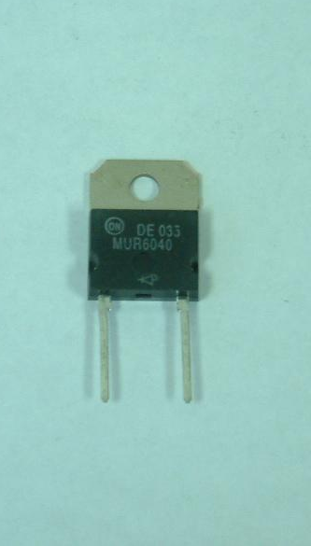
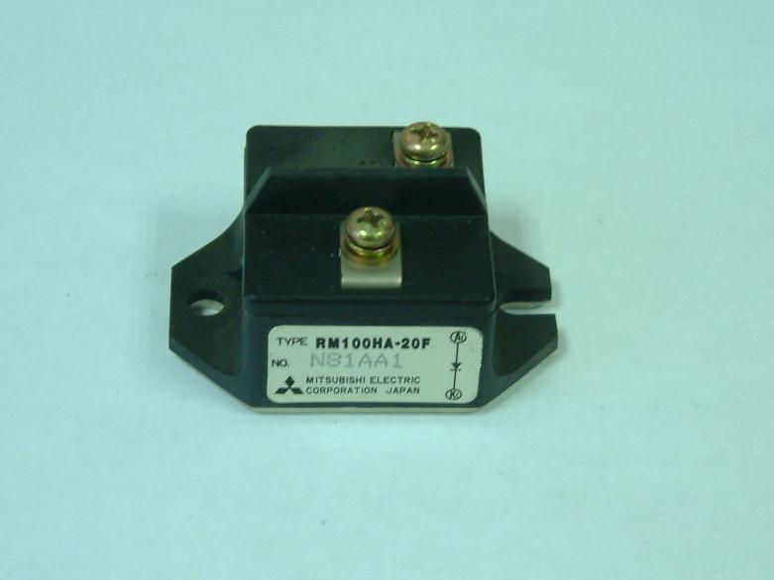
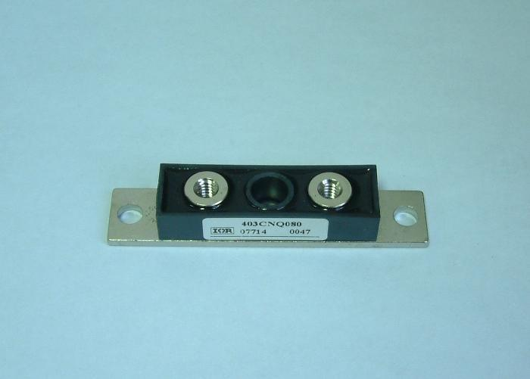
2.2 不可控器件——电力二极管·引言
■电力二极管（Power Diode）自20世纪50年代初期就获得
应用，但其结构和原理简单，工作可靠，直到现在电力二
极管仍然大量应用于许多电气设备当中。
■在采用全控型器件的电路中电力二极管往往是不可缺少
的，特别是开通和关断速度很快的快恢复二极管和肖特基
二极管，具有不可替代的地位。
整流二极管及模块

Slide 14
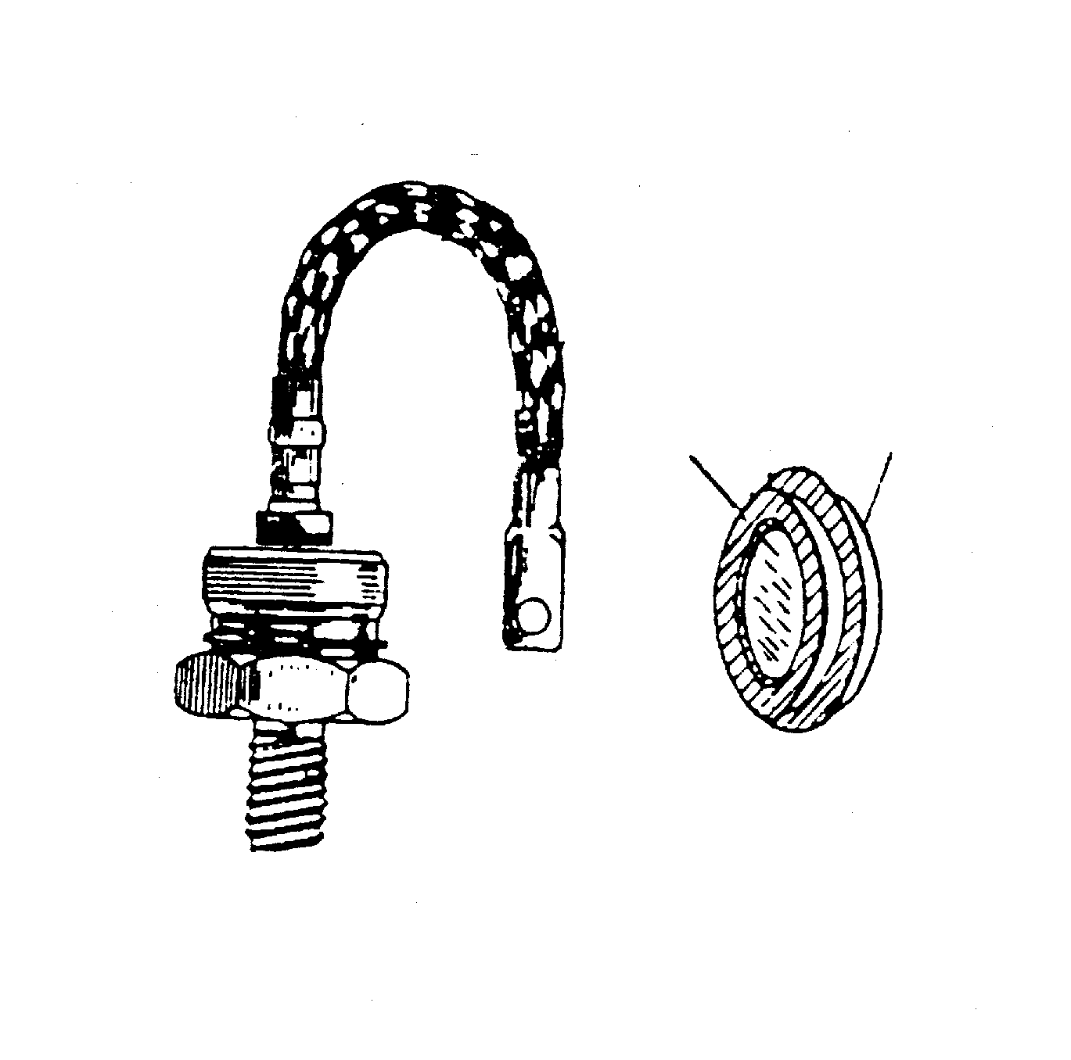
2.2.1 PN结与电力二极管的工作原理
■电力二极管是以半
导体PN结为基础的,
实际上是由一个面积
较大的PN结和两端引
线以及封装组成的。
从外形上看，可以有
螺栓型、平板型等多
种封装。
A
K
A
P
N
K
I
J
K
b)
A
A
K
a)
c)
图2-2 电力二极管的外形、结构和电气图形符号
a) 外形 b) 基本结构 c) 电气图形符号

Slide 15
2.2.1 PN结与电力二极管的工作原理
■二极管的基本原理——PN结的单向导电性
◆当PN结外加正向电压（正向偏置）时，在外电路上则形成自P区流入而从N区流出的电流，称为正向电流I_{F}，这就是PN结的正向导通状态。
◆当PN结外加反向电压时（反向偏置）时，反向偏置的PN结表现为高阻态，几乎没有电流流过，被称为反向截止状态。
◆ PN结具有一定的反向耐压能力，但当施加的反向电压过大，反向电流将会急剧增大，破坏PN结反向偏置为截止的工作状态，这就叫反向击穿。
☞按照机理不同有雪崩击穿和齐纳击穿两种形式 。
☞反向击穿发生时，采取了措施将反向电流限制在一定范围内，PN结仍可恢复原来的状态。
☞否则PN结因过热而烧毁，这就是热击穿。

Slide 16
2.2.1 PN结与电力二极管的工作原理
■PN结的电容效应
◆称为结电容C_{J}，又称为微分电容
◆按其产生机制和作用的差别分为势垒电容C_{B}和扩散电容C_{D}
☞势垒电容只在外加电压变化时才起作用，外加电压频率越高，势垒电容作用越明显。在正向偏置时，当正向电压较低时，势垒电容为主。
☞扩散电容仅在正向偏置时起作用。正向电压较高时，扩散电容为结电容主要成分。
◆结电容影响PN结的工作频率，特别是在高速开关的状态下，可能使其单向导电性变差，甚至不能工作。

Slide 17
2.2.2 电力二极管的基本特性
I
■静态特性
◆主要是指其伏安特性
◆正向电压大到一定值（门槛
电压U_{TO} ），正向电流才开始
明显增加，处于稳定导通状态。
与I_{F}对应的电力二极管两端的
电压即为其正向电压降U_{F}。
◆承受反向电压时，只有少子
引起的微小而数值恒定的反向
漏电流。
I
F
O
U
U
U
TO
F
图2-5 电力二极管的伏安特性

Slide 18
2.2.2 电力二极管的基本特性
IF
t1:反向电流达最大值的时刻
■动态特性
◆因为结电容的存在，电压—电流特性是随时间变化的，这就是电力二极管的动态特性，并且往往专指反映通态和断态之间转换过程的开关特性。
◆由正向偏置转换为反向偏置
☞电力二极管并不能立即关断，而是须经过一段短暂的时间才能重新获得反向阻断能力，进入截止状态。
☞在关断之前有较大的反向电流出现，并伴随有明显的反向电压过冲。
☞延迟时间：t_{d}=t₁-t₀
电流下降时间：t_{f} =t₂- t₁
反向恢复时间：t_{rr}=t_{d}+ t_{f}
恢复特性的软度： t_{f} /t_{d}，或称恢复系 数，用S_{r}表示。
d
i
F
d
t
t
t
rr
t
U
F
d
f
t
F
t
0
t
1
t
2
U
t
d
i
R
t0:正向电流降为零的时刻
R
d
t
I
t2:电流变化率接近于零的时刻
RP
U
RP
a)
u
i
i
U
F
FP
u
2V
F
0
b)
t
t
fr
图2-6 电力二极管的动态过程波形
正向偏置转换为反向偏置
零偏置转换为正向偏置

Slide 19
2.2.2 电力二极管的基本特性
◆由零偏置转换为正向偏置
☞先出现一个过冲U_{FP}，经过
一段时间才趋于接近稳态压降
的某个值（如2V）。
☞正向恢复时间t_{fr}
☞出现电压过冲的原因:电
导调制效应起作用所需的大量
少子需要一定的时间来储存，
在达到稳态导通之前管压降较
大；正向电流的上升会因器件
自身的电感而产生较大压降。
电流上升率越大，U_{FP}越高。
u
i
i
U
F
FP
u
F
2V
0
t
t
fr
图2-6 电力二极管的动态过程波形
b) 零偏置转换为正向偏置

Slide 20
2.2.3 电力二极管的主要参数
■正向平均电流I_{F(AV)}
◆指电力二极管长期运行时，在指定的管壳温度（简称壳温，用T_{C}表示）和散热条件下，其允许流过的最大工频正弦半波电流的平均值。
◆ I_{F(AV)}是按照电流的发热效应来定义的，使用时应按有效值相等的原则来选取电流定额，并应留有一定的裕量。
■正向压降U_{F}
◆指电力二极管在指定温度下，流过某一指定的稳态正向电流时对应的正向压降。
■反向重复峰值电压U_{RRM}
◆指对电力二极管所能重复施加的反向最高峰值电压。
◆使用时，应当留有两倍的裕量。

Slide 21
2.2.3 电力二极管的主要参数
■最高工作结温T_{JM}
◆结温是指管芯PN结的平均温度，用T_{J}表示。
◆最高工作结温是指在PN结不致损坏的前提下所能承受的最高平均温度。
◆T_{JM}通常在125～175°C范围之内。
■反向恢复时间t_{rr}
■浪涌电流I_{FSM}
◆指电力二极管所能承受最大的连续一个或几个工频周期的过电流。

Slide 22
2.2.4 电力二极管的主要类型
■按照正向压降、反向耐压、反向漏电流等性
能，特别是反向恢复特性的不同，介绍几种常用
的电力二极管。
◆普通二极管（General Purpose Diode）
☞又称整流二极管（Rectifier Diode），多用于开关频率不高（1kHz以下）的整流电路中。
☞其反向恢复时间较长，一般在5μs以上 。
☞其正向电流定额和反向电压定额可以达到很高。

Slide 23
2.2.4 电力二极管的主要类型
◆快恢复二极管（Fast Recovery Diode——FRD）
☞恢复过程很短，特别是反向恢复过程很短（一
般在5μs以下） 。
☞快恢复外延二极管 （Fast Recovery Epitaxial
Diodes——FRED） ，采用外延型P-i-N结构 ，其
反向恢复时间更短（可低于50ns），正向压降也很
低（0.9V左右）。
☞从性能上可分为快速恢复和超快速恢复两个等
级。前者反向恢复时间为数百纳秒或更长，后者则
在100ns以下，甚至达到20~30ns。

Slide 24
2.2.4 电力二极管的主要类型
◆肖特基二极管（Schottky Barrier Diode——SBD）
☞属于多子器件
☞优点在于：反向恢复时间很短（10~40ns），正向恢
复过程中也不会有明显的电压过冲；在反向耐压较低的情
况下其正向压降也很小，明显低于快恢复二极管；因此，
其开关损耗和正向导通损耗都比快速二极管还要小，效率
高。
☞弱点在于：当所能承受的反向耐压提高时其正向压降
也会高得不能满足要求，因此多用于200V以下的低压场
合；反向漏电流较大且对温度敏感，因此反向稳态损耗不
能忽略，而且必须更严格地限制其工作温度。

Slide 25
2.3 半控型器件——晶闸管
2.3.1 晶闸管的结构与工作原理
2.3.2 晶闸管的基本特性
2.3.3 晶闸管的主要参数
2.3.4 晶闸管的派生器件

Slide 26
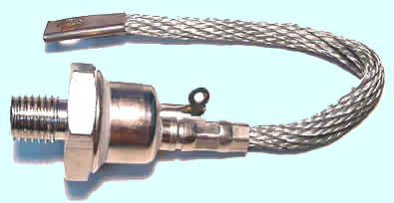
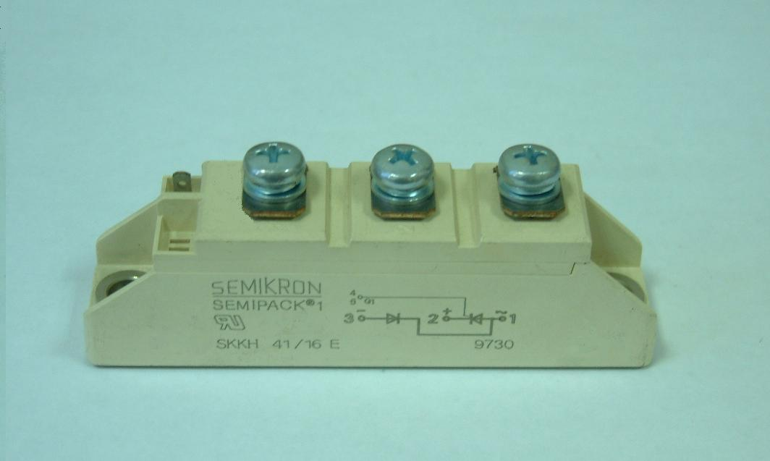
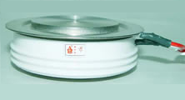
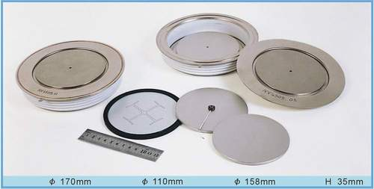
2.3 半控器件—晶闸管·引言
■晶闸管（Thyristor）是晶体闸流管的简称，又称作可控硅整流器
（Silicon Controlled Rectifier——SCR），以前被简称为可控硅。
■1956年美国贝尔实验室（Bell Laboratories）发明了晶闸管，到
1957年美国通用电气公司（General Electric）开发出了世界上第一只
晶闸管产品，并于1958年使其商业化。
■由于其能承受的电压和电流容量仍然是目前电力电子器件中最高
的，而且工作可靠，因此在大容量的应用场合仍然具有比较重要的地
位。
晶闸管及模块

Slide 27
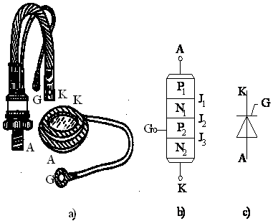
2.3.1 晶闸管的结构与工作原理
■晶闸管的结构
◆从外形上来看，晶闸管也主要有螺栓型和平板型两种封装结构 。
◆引出阳极A、阴极K和门极（控制端）G三个联接端。
◆内部是PNPN四层半导体结构。
图2-7 晶闸管的外形、结构和电气图形符号
a) 外形 b) 结构 c) 电气图形符号

Slide 28
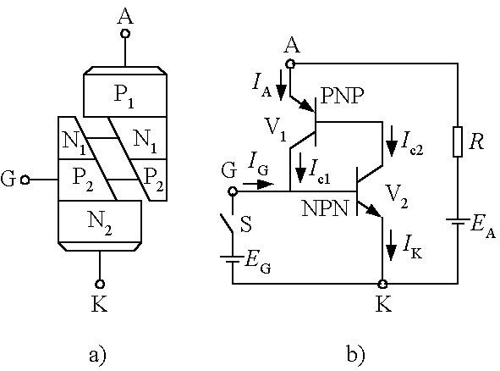




2.3.1 晶闸管的结构与工作原理
■晶闸管的工作原理
◆按照晶体管工作原理，可列出如下方程：
（2-1）
（2-2）
（2-3）
（2-4）
式中α₁和α₂分别是晶体管V₁和V₂的共基极电流增益；I_{CBO1}和I_{CBO2}分别是V₁和V₂的共基极漏电流。
图2-8 晶闸管的双晶体管模型及其工作原理
a) 双晶体管模型 b) 工作原理

Slide 29
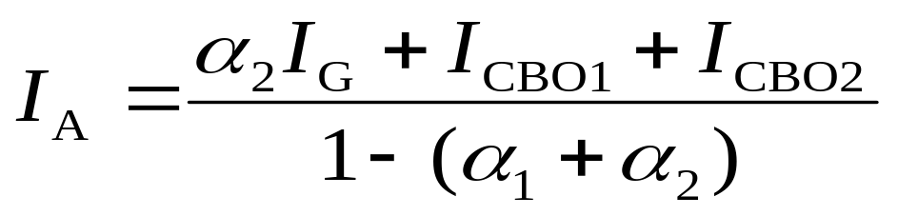
2.3.1 晶闸管的结构与工作原理
由以上式（2-1）~（2-4）可得
(2-5)
◆晶体管的特性是：在低发射极电流下α 是很小的，而当
发射极电流建立起来之后，α 迅速增大。
◆在晶体管阻断状态下，I_{G}=0，而α₁+α₂是很小的。由上式
可看出，此时流过晶闸管的漏电流只是稍大于两个晶体管
漏电流之和。
◆如果注入触发电流使各个晶体管的发射极电流增大以致
α₁+α₂趋近于1的话，流过晶闸管的电流I_{A}（阳极电流）将
趋近于无穷大，从而实现器件饱和导通。
◆由于外电路负载的限制，I_{A}实际上会维持有限值。

Slide 30
2.3.1 晶闸管的结构与工作原理
■除门极触发外其他几种可能导通的情况
◆阳极电压升高至相当高的数值造成雪崩效应
◆阳极电压上升率du/dt过高
◆结温较高
◆光触发
■这些情况除了光触发由于可以保证控制电路与
主电路之间的良好绝缘而应用于高压电力设备中
之外，其它都因不易控制而难以应用于实践。只
有门极触发是最精确、迅速而可靠的控制手段。

Slide 31
2.3.2 晶闸管的基本特性
■静态特性
◆正常工作时的特性
☞当晶闸管承受反向电压时，不论门极是否有触发电流，晶闸管都不会导通 。
☞当晶闸管承受正向电压时，仅在门极有触发电流的情况下晶闸管才能开通 。
☞晶闸管一旦导通，门极就失去控制作用，不论门极触发电流是否还存在，晶闸管都保持导通 。
☞若要使已导通的晶闸管关断，只能利用外加电压和外电路的作用使流过晶闸管的电流降到接近于零的某一数值以下。

Slide 32
2.3.2 晶闸管的基本特性
◆晶闸管的伏安特性
☞正向特性
√当I_{G}=0时，如果在器件两端施加正向电压，则晶闸管处于正向阻断状态，只有很小的正向漏电流流过。
√如果正向电压超过临界极限即正向转折电压U_{bo}，则漏电流急剧增大，器件开通 。
√随着门极电流幅值的增大，正向转折电压降低，晶闸管本身的压降很小，在1V左右。
√如果门极电流为零，并且阳极电流降至接近于零的某一数值I_{H}以下，则晶闸管又回到正向阻断状态，I_{H}称为维持电流。
+
I
A
正向转折电压U_{bo}
正向
导通
I
I
G2
I
G1
I
=
0
U
U
H
G
RSM
RRM
-
U
O
U
U
+
U
A
DRM
bo
A
U
DSM
雪崩
击穿
-
I
A
图2-9 晶闸管的伏安特性
IG2 >IG1 >IG

Slide 33
2.3.2 晶闸管的基本特性
☞反向特性
√其伏安特性类似二极管的反向特性。
√晶闸管处于反向阻断状态时，只有极小的反向漏电流通过。
√当反向电压超过一定限度，到反向击穿电压后，外电路如无限制措施，则反向漏电流急剧增大，导致晶闸管发热损坏。
+
I
A
正向转折电压U_{bo}
正向
导通
U
I
I
G2
I
G1
I
G
=
0
RSM
U
RRM
H
-
U
A
O
U
DRM
U
bo
+
U
U
A
DSM
雪崩
击穿
-
I
A
图2-9 晶闸管的伏安特性 I_{G2}>I_{G1}>I_{G}

Slide 34
2.3.2 晶闸管的基本特性
■动态特性
◆开通过程
☞由于晶闸管内部的正反馈
过程需要时间，再加上外电路
电感的限制，晶闸管受到触发
后，其阳极电流的增长不可能
是瞬时的。
☞延迟时间t_{d} (0.5~1.5μs)
上升时间t_{r} (0.5~3μs)
开通时间t_{gt}=t_{d}+t_{r}
☞延迟时间随门极电流的增
大而减小,上升时间除反映晶
闸管本身特性外，还受到外电
路电感的严重影响。提高阳极
电压,延迟时间和上升时间都
可显著缩短。
i
A
阳极电流稳态值的90%
100%
90%
阳极电流稳态值的10%
10%
0
t
d
t
r
t
u
AK
I
RM
O
t
t
U
RRM
t
rr
gr
图2-10 晶闸管的开通和关断过程波形

Slide 35
2.3.2 晶闸管的基本特性
◆关断过程
☞由于外电路电感的存在，原处
于导通状态的晶闸管当外加电压突
然由正向变为反向时，其阳极电流
在衰减时必然也是有过渡过程的。
☞反向阻断恢复时间t_{rr}
正向阻断恢复时间t_{gr}
关断时间t_{q}=t_{rr}+t_{gr}
☞关断时间约几百微秒。
☞在正向阻断恢复时间内如果重
新对晶闸管施加正向电压，晶闸管
会重新正向导通，而不是受门极电
流控制而导通。
i
A
100%
90%
反向恢复电流最大值
10%
0
t
d
t
r
t
u
AK
I
RM
O
t
尖峰电压
U
t
RRM
t
rr
gr
图2-10 晶闸管的开通和关断过程波形

Slide 36
2.3.3 晶闸管的主要参数
■电压定额
◆断态重复峰值电压U_{DRM}
☞是在门极断路而结温为额定值时，允许重复加在器件上的正向
峰值电压（见图2-9）。
☞国标规定断态重复峰值电压U_{DRM}为断态不重复峰值电压（即
断态最大瞬时电压）U_{DSM}的90%。
☞断态不重复峰值电压应低于正向转折电压U_{bo}。
◆反向重复峰值电压U_{RRM}
☞是在门极断路而结温为额定值时，允许重复加在器件上的反向
峰值电压（见图2-8）。
☞规定反向重复峰值电压U_{RRM}为反向不重复峰值电压（即反向
最大瞬态电压）U_{RSM}的90%。
☞反向不重复峰值电压应低于反向击穿电压。

Slide 37
2.3.3 晶闸管的主要参数
◆通态（峰值）电压U_{T}
☞晶闸管通以某一规定倍数的额定通态平均电流时的瞬态峰值电
压。
◆通常取晶闸管的U_{DRM}和U_{RRM}中较小的标值作为该器件的额定电压。
选用时，一般取额定电压为正常工作时晶闸管所承受峰值电压2~3倍。
■电流定额
◆通态平均电流 I_{T(AV）}
☞国标规定通态平均电流为晶闸管在环境温度为40°C和规定的冷
却状态下，稳定结温不超过额定结温时所允许流过的最大工频正弦半
波电流的平均值。
☞ 按照正向电流造成的器件本身的通态损耗的发热效应来定义的。
☞一般取其通态平均电流为按发热效应相等（即有效值相等）的
原则所得计算结果的1.5~2倍。

Slide 38
2.3.3 晶闸管的主要参数
◆维持电流I_{H}
☞维持电流是指使晶闸管维持导通所必需的最小电流，
一般为几十到几百毫安。
☞结温越高，则I_{H}越小。
◆擎住电流 I_{L}
☞擎住电流是晶闸管刚从断态转入通态并移除触发信号
后，能维持导通所需的最小电流。
☞约为I_{H}的2~4倍
◆浪涌电流I_{TSM}
☞指由于电路异常情况引起的并使结温超过额定结温的
不重复性最大正向过载电流。

Slide 39
2.3.3 晶闸管的主要参数
■动态参数
◆开通时间t_{gt}和关断时间t_{q}
◆断态电压临界上升率du/dt
☞在额定结温和门极开路的情况下，不导致晶闸管从断态到通态转换的外加电压最大上升率。
☞电压上升率过大，使充电电流足够大，就会使晶闸管误导通 。
◆通态电流临界上升率di/dt
☞在规定条件下，晶闸管能承受而无有害影响的最大通态电流上升率。
☞如果电流上升太快，可能造成局部过热而使晶闸管损坏。

Slide 40
2.3.4 晶闸管的派生器件
■快速晶闸管（Fast Switching Thyristor——FST）
◆有快速晶闸管和高频晶闸管。
◆快速晶闸管的开关时间以及du/dt和di/dt的耐量都有了
明显改善。
◆从关断时间来看，普通晶闸管一般为数百微秒，快速
晶闸管为数十微秒，而高频晶闸管则为10μs左右。
◆高频晶闸管的不足在于其电压和电流定额都不易做高。
◆由于工作频率较高，选择快速晶闸管和高频晶闸管的
通态平均电流时不能忽略其开关损耗的发热效应。

Slide 41
2.3.4 晶闸管的派生器件
I
■双向晶闸管（Triode AC Switch——TRIAC或Bidirectional triode thyristor）
◆可以认为是一对反并联联 接的普通晶闸管的集成。
◆门极使器件在主电极的正反两方向均可触发导通，在第Ｉ和第III象限有对称的伏安特性。
◆双向晶闸管通常用在交流电路中，因此不用平均值而用有效值来表示其额定电流值。
T
1
I
G
=
0
O
U
G
T
2
a)
b)
图2-11 双向晶闸管的电气图形
符号和伏安特性
a) 电气图形符号 b) 伏安特性

Slide 42
2.3.4 晶闸管的派生器件
■逆导晶闸管（Reverse Conducting Thyristor——RCT）
◆是将晶闸管反并联一个二极管制作在同一管芯上的功率集成器件，不具有承受反向电压的能力，一旦承受反向电压即开通。
◆具有正向压降小、关断时间短、高温特性好、额定结温高等优点，可用于不需要阻断反向电压的电路中。
I
K
I
=
0
G
G
O
U
A
a)
b)
图2-12 逆导晶闸管的电气图形符号
和伏安特性
a) 电气图形符号 b) 伏安特性

Slide 43
2.3.4 晶闸管的派生器件
■光控晶闸管（Light Triggered Thyristor——LTT）
◆是利用一定波长的光照信号触发导通的晶闸管。
◆由于采用光触发保证了主电路与控制电路之间的绝缘，而且可以避免电磁干扰的影响，因此光控晶闸管目前在高压大功率的场合。
I
A
A
强
光强度
弱
G
K
O
U
AK
a)
b)
图2-13 光控晶闸管的电气图形符 号和伏安特性
a) 电气图形符号 b) 伏安特性

Slide 44
2.4 典型全控型器件
2.4.1 门极可关断晶闸管
2.4.2 电力晶体管
2.4.3 电力场效应晶体管
2.4.4 绝缘栅双极晶体管

Slide 45
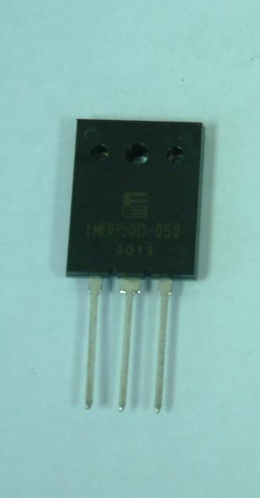
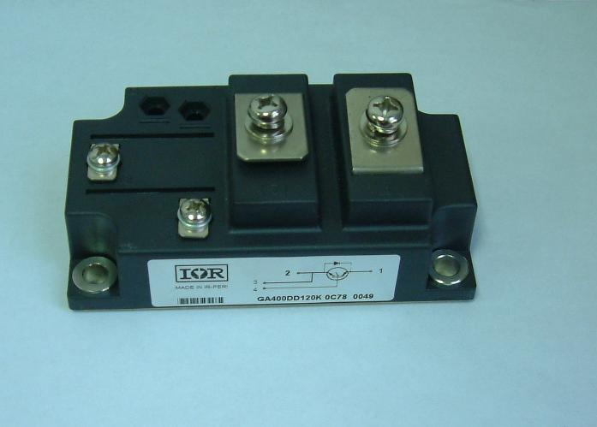
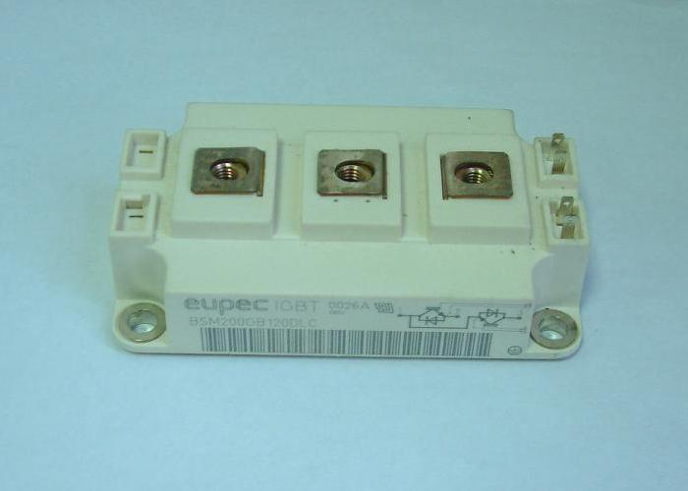
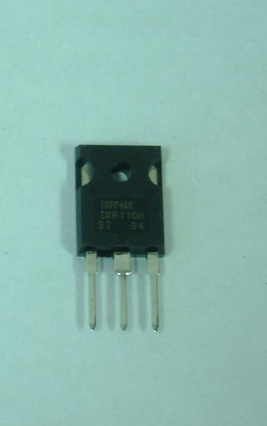
2.4 典型全控型器件·引言
■门极可关断晶闸管在晶闸管问世后不久出现。
■20世纪80年代以来，电力电子技术进入了一个
崭新时代。
■典型代表——门极可关断晶闸管、电力晶体管、
电力场效应晶体管、绝缘栅双极晶体管。
电力MOSFET
IGBT单管及模块

Slide 46
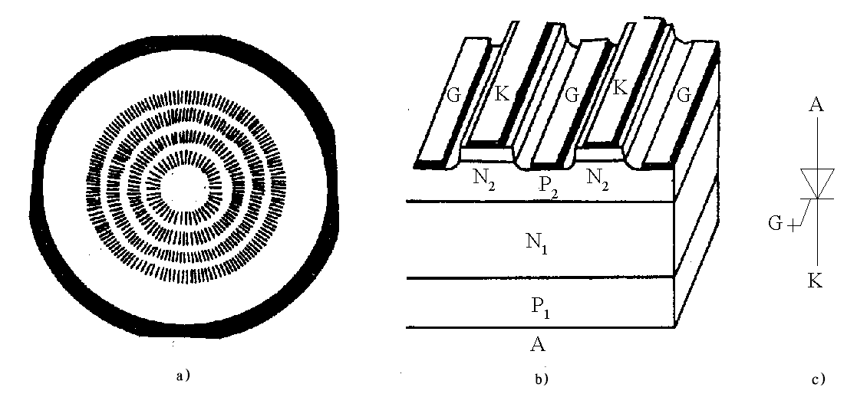
2.4.1 门极可关断晶闸管
■晶闸管的一种派生器件，但
可以通过在门极施加负的脉冲
电流使其关断，因而属于全控
型器件。
■GTO的结构和工作原理
◆GTO的结构
☞是PNPN四层半导体结 构。
☞是一种多元的功率集成
器件，虽然外部同样引出个
极，但内部则包含数十个甚
至数百个共阳极的小GTO
元，这些GTO元的阴极和门
极则在器件内部并联在一起。
图2-14 GTO的内部结构和电气图形符号
各单元的阴极、门极间隔排列的图形
并联单元结构断面示意图
电气图形符号

Slide 47
2.4.1 门极可关断晶闸管
◆GTO的工作原理
☞仍然可以用如图2-8所示的双晶体管模型来分析，V₁、V₂的共基极电流增益分别是α₁、α₂。α₁+α₂=1是器件临界导通的条件，大于1导通，小于1则关断。
☞GTO与普通晶闸管的不同
√设计α₂较大，使晶体管V₂控制 灵敏，易于GTO关断。
√导通时α₁+α₂更接近1，导通时接近临界饱和，有利门极控制关断，但导通时管压降增大。
√多元集成结构，使得P₂基区横向电阻很小，能从门极抽出较大电流。
图2-8 晶闸管的双晶体管模型 及其工作原理
a) 双晶体管模型 b) 工作原理

Slide 48
2.4.1 门极可关断晶闸管
☞GTO的导通过程与普通晶闸管是一样的，只不过导通时饱和程度较浅。
☞而关断时，给门极加负脉冲，即从门极抽出电流，当两个晶体管发射极电流I_{A}和I_{K}的减小使α1+α2<1时，器件退出饱和而关断。
☞GTO的多元集成结构使得其比普通晶闸管
开通过程更快，承受di/dt的能力增强。

Slide 49
2.4.1 门极可关断晶闸管
■GTO的动态特性
◆开通过程与普通晶闸管类似。
◆关断过程
☞储存时间t_{s}
下降时间t_{f}
尾部时间t_{t}
☞通常t_{f}比t_{s}小得多，而t_{t}比t_{s}要长。
☞门极负脉冲电流幅值越大，前沿越陡， ts就越短。使门极负脉冲的后沿缓慢衰减，在tt阶段仍能保持适当的负电压，则可以缩短尾部时间。
i
等效晶体管从饱和区退至放大区，阳极电流逐渐减小时间
残存载流子复合所需时间
G
O
t
抽取饱和导通时储存的大量载流子的时间
i
t
t
t
t
t
A
d
r
s
f
t
I
90%
I
A
A
10%
I
A
0
t
t
t
t
t
t
t
t
0
1
2
3
4
5
6
图2-15 GTO的开通和关断过程电流波形

Slide 50
2.4.1 门极可关断晶闸管
■GTO的主要参数
◆GTO的许多参数都和普通晶闸管相应的参数意义相同。
◆最大可关断阳极电流I_{ATO}
☞用来标称GTO额定电流。
◆电流关断增益β_{off}
☞最大可关断阳极电流I_{ATO}与门极负脉冲电流最大值I_{GM}之比。
☞β_{off}一般很小，只有5左右，这是GTO的一个主要缺点。
◆开通时间t_{on}
☞延迟时间与上升时间之和。
☞延迟时间一般约1~2μs，上升时间则随通态阳极电流值的增大而
增大。
◆关断时间t_{off}
☞一般指储存时间和下降时间之和，而不包括尾部时间。
☞储存时间随阳极电流的增大而增大，下降时间一般小于2μs。
■不少GTO都制造成逆导型，类似于逆导晶闸管。当需要承受反向电
压时，应和电力二极管串联使用。

Slide 51
2.4.2 电力晶体管
■电力晶体管（Giant Transistor——GTR）按英文直译为巨型晶体管，是一种耐高电压、大电流的双极结型晶体管（Bipolar Junction Transistor——BJT）
■GTR的结构和工作原理
◆与普通的双极结型晶体管基本原理是一样的。
◆最主要的特性是耐压高、电流大、开关
特性好。

Slide 52
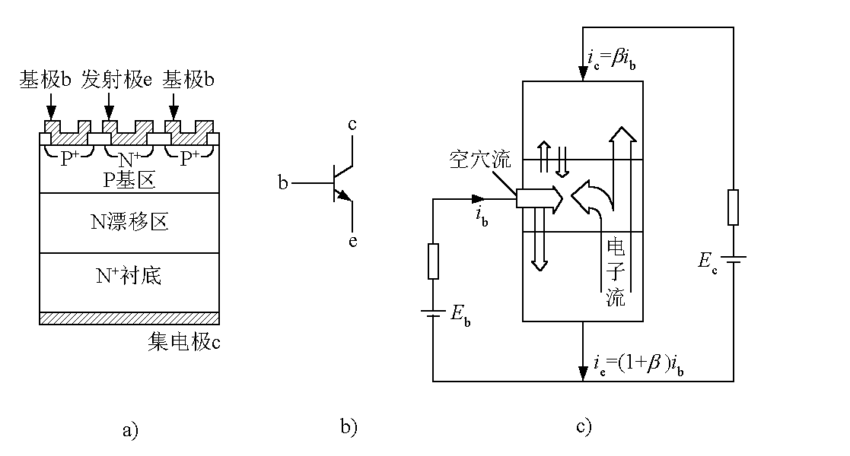
2.4.2 电力晶体管
+表示高掺杂浓度，-表示低掺杂浓度
图2-16 GTR的结构、电气图形符号和内部载流子的流动
a) 内部结构断面示意图 b) 电气图形符号 c) 内部载流子的流动
◆ GTR的结构
☞采用至少由两个晶体管按达林顿接法组成的单元结构，并采用集
成电路工艺将许多这种单元并联而成。
☞ GTR是由三层半导体（分别引出集电极、基极和发射极）形成
的两个PN结（集电结和发射结）构成，多采用NPN结构。

Slide 53

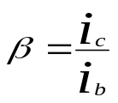
2.4.2 电力晶体管
☞在应用中，GTR一般采用共发射极接法。集电极电流i_{c}与基极电流i_{b}之比为
i
=
β
i
c
b
(2-9)
β称为GTR的电流放大系数，它反映了基极电流对集电极电流的控制能力。当考虑到集电极和发射极间的漏电流I_{ceo}时，i_{c}和i_{b}的关系为
空穴流
i
b
电
E
子
c
流
(2-10)
E
b
i
=(1+
β
)
i
e
b
☞单管GTR的β 值比处理信息用的小功率晶体管小得多，通常为10左右，采用达林顿接法可以有效地增大电流增益。
c)
图2-16 c) 内部载流子的流动

Slide 54
2.4.2 电力晶体管
■GTR的基本特性
◆静态特性
☞在共发射极接法时的典
型输出特性分为截止区、放
大区和饱和区三个区域。
☞在电力电子电路中，
GTR工作在开关状态，即工
作在截止区或饱和区。
☞在开关过程中，即在截
止区和饱和区之间过渡时，
一般要经过放大区。
I
c
饱和区
放大区
i
b3
i
b2
i
b1
i
<
i
<
i
b1
b2
b3
截止区
O
U
图2-17 共发射极接法时
GTR的输出特性
ce

Slide 55
2.4.2 电力晶体管
◆动态特性
☞开通过程
√需要经过延迟时间t_{d}和上升时
间t_{r}，二者之和为开通时间t_{on}。
√增大基极驱动电流i_{b}的幅值并
增大di_{b}/dt，可以缩短延迟时间，
同时也可以缩短上升时间，从而
加快开通过程。
☞关断过程
√需要经过储存时间t_{s}和下降时
间t_{f}，二者之和为关断时间t_{off}。
√减小导通时的饱和深度以减
小储存的载流子，或者增大基极
抽取负电流I_{b2}的幅值和负偏压，
可以缩短储存时间，从而加快关
断速度。
☞GTR的开关时间在几微秒以内，
比晶闸管和GTO都短很多。
i
b
I
90%
I
b1
b1
10%
I
b1
0
t
主要是由发射结势垒电容和集电结势垒电容充电产生的。
I
是用来除去饱和导通时储存在基区的载流子的，是关断时间的主要部分。
b2
t
on
t
off
i
t
d
t
r
t
s
t
f
c
I
cs
90%
I
cs
10%
I
cs
0
t
t
t
t
t
t
t
0
1
2
3
4
5
图2-18 GTR的开通和关断过程电流波形

Slide 56
2.4.2 电力晶体管
■GTR的主要参数
◆电流放大倍数β、直流电流增益h_{FE}、集电极与发射极间漏电流I_{ceo}、
集电极和发射极间饱和压降U_{ces}、开通时间t_{on}和关断时间t_{off}
◆最高工作电压
☞GTR上所加的电压超过规定值时，就会发生击穿。
☞击穿电压不仅和晶体管本身的特性有关，还与外电路的接法有关。
☞发射极开路时集电极和基极间的反向击穿电压BU_{cbo}
基极开路时集电极和发射极间的击穿电压BU_{ceo}
发射极与基极间用电阻联接或短路联接时集电极和发射极间的击穿电压BU_{cer}和BU_{ces}
发射结反向偏置时集电极和发射极间的击穿电压BU_{cex} 且存在以下关系：
☞实际使用GTR时，为了确保安全，最高工作电压要比BU_{ceo}低得
多。

Slide 57
2.4.2 电力晶体管
◆集电极最大允许电流I_{cM}
☞规定直流电流放大系数h_{FE}下降到规定的1/2~1/3时所对应的I_{c}。
☞实际使用时要留有较大裕量，只能用到I_{cM}的
一半或稍多一点。
◆集电极最大耗散功率P_{cM}
☞指在最高工作温度下允许的耗散功率。
☞产品说明书中在给出P_{cM}时总是同时给出壳温
T_{C}，间接表示了最高工作温度。

Slide 58
2.4.2 电力晶体管
■GTR的二次击穿现象与安全工作区
◆当GTR的集电极电压升高至击穿电压时，集电极电流迅速增大，
这种首先出现的击穿是雪崩击穿，被称为一次击穿。
◆发现一次击穿发生时如不有效地限制电流，I_{c}增大到某个临界点时
会突然急剧上升，同时伴随着电压的陡然下降，这种现象称为二次击
穿。
◆出现一次击穿后，GTR一般不会损坏，二次击穿常常立即导致器
件的永久损坏，或者工作特性明显衰变，因而对GTR危害极大。
◆安全工作区（Safe Operating Area——SOA）
☞将不同基极电流下二次击穿的临界点
连接起来，就构成了二次击穿临界线。
☞GTR工作时不仅不能超过最高电压
U_{ceM}，集电极最大电流I_{cM}和最大耗散功
率P_{cM}，也不能超过二次击穿临界线。
二次击穿功率
I
c
I
cM
P
SB
SOA
P
cM
O
U
U
ceM
ce
图2-19 GTR的安全工作区

Slide 59
2.4.3 电力场效应晶体管
■分为结型和绝缘栅型，但通常主要指绝缘栅型中
的MOS型（Metal Oxide Semiconductor FET）,简
称电力MOSFET（Power MOSFET）。
■电力MOSFET是用栅极电压来控制漏极电流的，它的特点有：
◆驱动电路简单，需要的驱动功率小。
◆开关速度快，工作频率高。
◆热稳定性优于GTR。
◆电流容量小，耐压低，多用于功率不超过
10kW的电力电子装置。

Slide 60
2.4.3 电力场效应晶体管
■电力MOSFET的结构和工作原理
◆电力MOSFET的种类
☞按导电沟道可分为P沟道和N沟道。
☞当栅极电压为零时漏源极之间就存在导电沟道的称为耗尽型。
☞对于N（P）沟道器件，栅极电压大于（小于）零时才存在导电沟道的称为增强型。
☞在电力MOSFET中，主要是N沟道增强型。

Slide 61
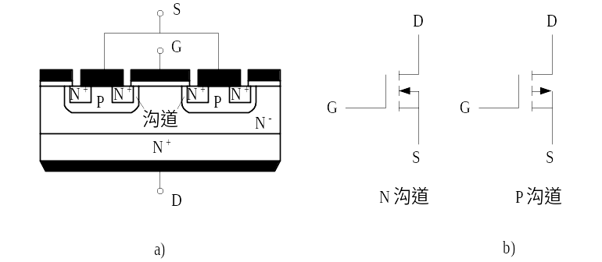
2.4.3 电力场效应晶体管
◆电力MOSFET的结构
☞是单极型晶体管。
☞结构上与小功率MOS管有较大区
别，小功率MOS管是横向导电器件，而
目前电力MOSFET大都采用了垂直导电
结构，所以又称为VMOSFET（Vertical
MOSFET），这大大提高了MOSFET器
件的耐压和耐电流能力。
☞按垂直导电结构的差异，分为利用
V型槽实现垂直导电的VVMOSFET
（Vertical V-groove MOSFET）和具有
垂直导电双扩散MOS结构的DMOSFET
（Vertical Double-diffused MOSFET）。
☞电力MOSFET也是多元集成结构。
图2-20 电力MOSFET的结构 和电气图形符号
内部结构断面示意图
b) 电气图形符号

Slide 62
2.4.3 电力场效应晶体管
◆电力MOSFET的工作原理
☞截止：当漏源极间接正电压，栅极和源极间电压为零
时，P基区与N漂移区之间形成的PN结J₁反偏，漏源极之间
无电流流过。
☞导通
√在栅极和源极之间加一正电压U_{GS}，正电压会将其下面P区中的空穴推开，而将P区中的少子——电子吸引到栅极下面的P区表面。
√当U_{GS}大于某一电压值U_{T}时，使P型半导体反型成N型半导体，该反型层形成N沟道而使PN结J₁消失，漏极和源极导电。
√U_{T}称为开启电压（或阈值电压），U_{GS}超过U_{T}越多，导电能力越强，漏极电流I_{D}越大。

Slide 63
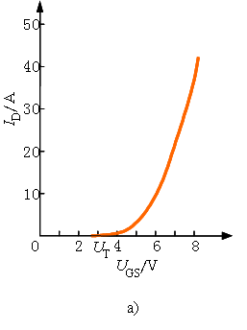
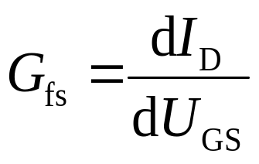
2.4.3 电力场效应晶体管
■电力MOSFET的基本特性
◆静态特性
☞转移特性
√指漏极电流I_{D}和栅源间电压
U_{GS}的关系，反映了输入电压和输
出电流的关系 。
√I_{D}较大时，I_{D}与U_{GS}的关系近似
线性，曲线的斜率被定义为
MOSFET的跨导G_{fs}，即
(2-11)
图2-21 电力MOSFET的
转移特性和输出特性
a) 转移特性
√是电压控制型器件，其输入阻
抗极高，输入电流非常小。

Slide 64
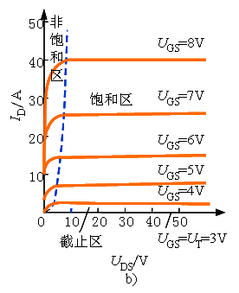
2.4.3 电力场效应晶体管
☞输出特性
√是MOSFET的漏极伏安特性。
√截止区（对应于GTR的截止区）、饱和区（对应于GTR的放大区）、非饱和区（对应于GTR的饱和区）三个区域，饱和是指漏源电压增加时漏极电流不再增加，非饱和是指漏源电压增加时漏极电流相应增加。
√工作在开关状态，即在截止区和非饱和区之间来回转换。
☞本身结构所致，漏极和源极之间形成了一个与MOSFET反向并联的寄生二极管。
☞通态电阻具有正温度系数，对器件并联时的均流有利。
图2-21 电力MOSFET的转移特性和输出特性
b) 输出特性

Slide 65
2.4.3 电力场效应晶体管
u_{p}为矩形脉冲电压信号源，R_{s}为信号源内阻，R_{G}为栅极电阻，R_{L}为漏极负载电阻，R_{F}用于检测漏极电流。
+
U
E
◆动态特性
☞开通过程
√开通延迟时间t_{d(on)}
电流上升时间t_{r}
电压下降时间t_{fv}
开通时间t_{on}= t_{d(on)}+t_{r}+ t_{fv}
☞关断过程
√关断延迟时间t_{d(off)}
电压上升时间t_{rv}
电流下降时间t_{fi}
关断时间t_{off} = t_{d(off)} +t_{rv}+t_{fi}
☞MOSFET的开关速度和其输入
电容的充放电有很大关系，可以降
低栅极驱动电路的内阻R_{s}，从而减
小栅极回路的充放电时间常数，加
快开关速度。
R
L
i
D
R
s
R
G
u
GS
R
F
i
信号
u
p
D
(a)
u
p
O
t
u
GS
u
GSP
u
T
O
t
i
D
O
t
t
t
t
f
t
d
(on)
r
d
(off)
(b)
图2-22 电力MOSFET的开关过程 a)测试电路 b) 开关过程波形

Slide 66
2.4.3 电力场效应晶体管
☞不存在少子储存效应，因而其关断过程是
非常迅速的。
☞开关时间在10~100ns之间，其工作频率可达100kHz以上，是主要电力电子器件中最高的。
☞在开关过程中需要对输入电容充放电，仍
需要一定的驱动功率，开关频率越高，所需
要的驱动功率越大。

Slide 67
2.4.3 电力场效应晶体管
■电力MOSFET的主要参数
◆跨导G_{fs}、开启电压U_{T}以及开关过程中的各时间参数。
◆漏极电压U_{DS}
☞标称电力MOSFET电压定额的参数。
◆漏极直流电流I_{D}和漏极脉冲电流幅值I_{DM}
☞标称电力MOSFET电流定额的参数。
◆栅源电压U_{GS}
☞栅源之间的绝缘层很薄，⏐U_{GS}⏐>20V将导致绝缘层击穿。
◆极间电容
☞ C_{GS}、C_{GD}和C_{DS}。
◆漏源间的耐压、漏极最大允许电流和最大耗散功率决
定了电力MOSFET的安全工作区。

Slide 68
2.4.4 绝缘栅双极晶体管
■GTR和GTO是双极型电流驱动器件，由于具有
电导调制效应，其通流能力很强，但开关速度较
低，所需驱动功率大，驱动电路复杂。而电力
MOSFET是单极型电压驱动器件，开关速度快，
输入阻抗高，热稳定性好，所需驱动功率小而且驱
动电路简单。绝缘栅双极晶体管（Insulated-gate
Bipolar Transistor——IGBT或IGT）综合了GTR
和MOSFET的优点，因而具有良好的特性。

Slide 69
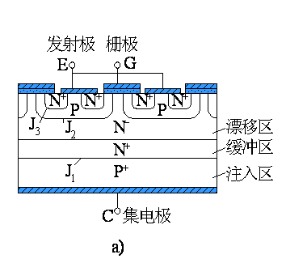
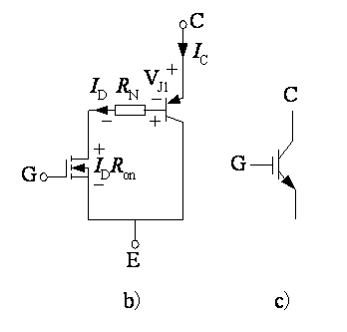
2.4.4 绝缘栅双极晶体管
■IGBT的结构和工作原理
◆IGBT的结构
☞是三端器件，具有栅极G、
集电极C和发射极E。
☞由N沟道VDMOSFET与双
极型晶体管组合而成的IGBT，
比VDMOSFET多一层P⁺注入
区，实现对漂移区电导率进行调
制，使得IGBT具有很强的通流
能力。
☞简化等效电路表明，IGBT
是用GTR与MOSFET组成的达
林顿结构，相当于一个由
MOSFET驱动的厚基区PNP晶
体管。
R_{N}为晶体管基区内的调制电阻。
图2-23 IGBT的结构、简化等效电路和电气图形符号a) 内部结构断面示意图 b) 简化等效电路 c) 电气图形符号

Slide 70
2.4.4 绝缘栅双极晶体管
◆IGBT的工作原理
☞IGBT的驱动原理与电力MOSFET基本相同，是一种场
控器件。
☞其开通和关断是由栅极和发射极间的电压U_{GE}决定的。
√当U_{GE}为正且大于开启电压U_{GE(th)}时，MOSFET内形成沟道，并为晶体管提供基极电流进而使IGBT导通。
√当栅极与发射极间施加反向电压或不加信号时，MOSFET内的沟道消失，晶体管的基极电流被切断，使得IGBT关断。
☞电导调制效应使得电阻R_{N}减小，这样高耐压的IGBT也
具有很小的通态压降。

Slide 71
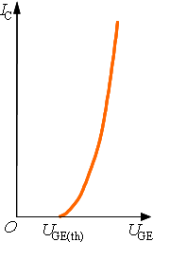
2.4.4 绝缘栅双极晶体管
■IGBT的基本特性
◆静态特性
☞转移特性
√描述的是集电极电流
I_{C}与栅射电压U_{GE}之间的
关系。
√开启电压U_{GE(th)}是
IGBT能实现电导调制而
导通的最低栅射电压，随
温度升高而略有下降。
（a）
图2-24 IGBT的转移特性和输出特性 a) 转移特性

Slide 72
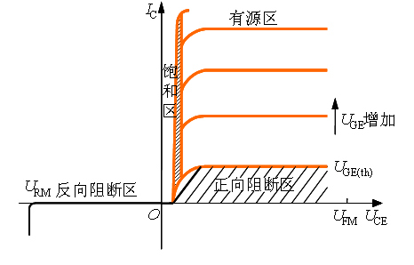
2.4.4 绝缘栅双极晶体管
☞输出特性（伏安特性）
√描述的是以栅射电压为参考变量时，集电极电流I_{C}与集射极间电压U_{CE}之间的关系。
√分为三个区域：正向阻断区、有源区和饱和区。
√当U_{CE}<0时，IGBT为反向阻断工作状态。
√在电力电子电路中，IGBT工作在开关状态，因而是在正向阻断区和饱和区之间来回转换。
(b)
图2-24 IGBT的转移特性和输出特性 b) 输出特性

Slide 73
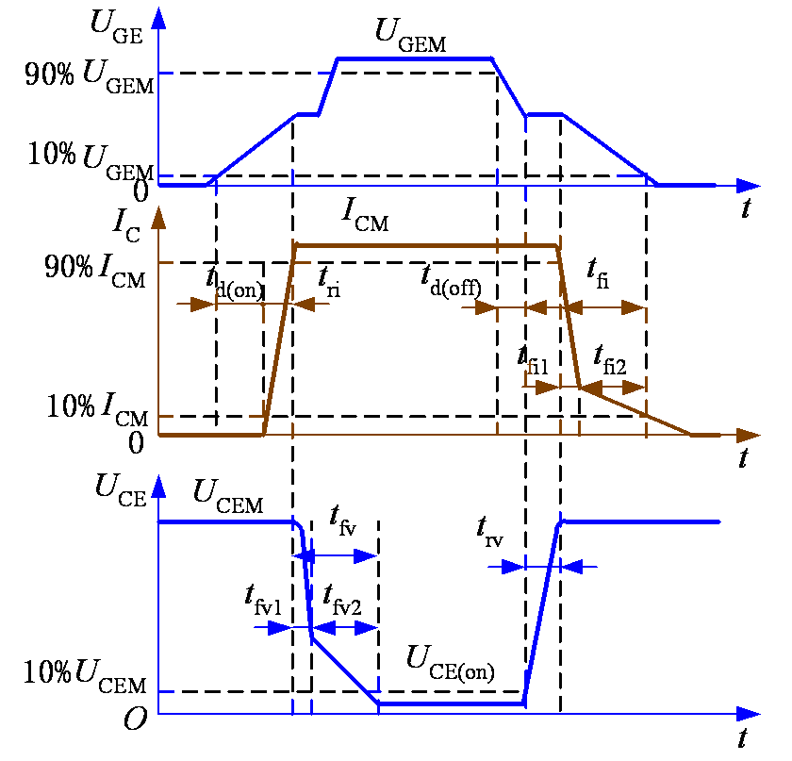
2.4.4 绝缘栅双极晶体管
◆动态特性
☞开通过程
√开通延迟时间t_{d(on)}
电流上升时间t_{r}
电压下降时间t_{fv}
开通时间t_{on}= t_{d(on)}+t_{r}+ t_{fv}
√t_{fv}分为t_{fv1}和t_{fv2}两段。
☞关断过程
√关断延迟时间t_{d(off)}
电压上升时间t_{rv}
电流下降时间t_{fi}
关断时间t_{off} = t_{d(off)} +t_{rv}+t_{fi}
√t_{fi}分为t_{fi1}和t_{fi2}两段
☞引入了少子储存现象，因而
IGBT的开关速度要低于电力
MOSFET。
图2-25 IGBT的开关过程

Slide 74
2.4.4 绝缘栅双极晶体管
■IGBT的主要参数
◆前面提到的各参数。
◆最大集射极间电压U_{CES}
☞由器件内部的PNP晶体管所能承受的击穿电压所确定的。
◆最大集电极电流
☞包括额定直流电流I_{C}和1ms脉宽最大电流I_{CP}。
◆最大集电极功耗P_{CM}
☞在正常工作温度下允许的最大耗散功率。

Slide 75
2.4.4 绝缘栅双极晶体管
◆IGBT的特性和参数特点可以总结如下：
☞开关速度高，开关损耗小。
☞在相同电压和电流定额的情况下，IGBT的安
全工作区比GTR大，而且具有耐脉冲电流冲击的
能力。
☞通态压降比VDMOSFET低，特别是在电流较
大的区域。
☞输入阻抗高，其输入特性与电力MOSFET类
似。
☞与电力MOSFET和GTR相比，IGBT的耐压和
通流能力还可以进一步提高，同时保持开关频率高
的特点。

Slide 76
2.4.4 绝缘栅双极晶体管
■IGBT的擎住效应和安全工作区
◆IGBT的擎住效应
☞在IGBT内部寄生着一个N⁻PN⁺晶体管和作为主开
关器件的P⁺N⁻P晶体管组成的寄生晶闸管。其中NPN晶体
管的基极与发射极之间存在体区短路电阻，P形体区的横
向空穴电流会在该电阻上产生压降，相当于对J₃结施加一
个正向偏压，一旦J₃开通，栅极就会失去对集电极电流的
控制作用，电流失控，这种现象称为擎住效应或自锁效应。
☞引发擎住效应的原因，可能是集电极电流过大（静
态擎住效应），dU_{CE}/dt过大（动态擎住效应），或温度
升高。
☞动态擎住效应比静态擎住效应所允许的集电极电流
还要小，因此所允许的最大集电极电流实际上是根据动态
擎住效应而确定的。

Slide 77
2.4.4 绝缘栅双极晶体管
◆ IGBT的安全工作区
☞正向偏置安全工作区（Forward Biased Safe
Operating Area——FBSOA）
√根据最大集电极电流、最大集射极间电压和最大集电极功耗确定。
☞反向偏置安全工作区（Reverse Biased Safe
Operating Area——RBSOA）
√根据最大集电极电流、最大集射极间电压和最大允许电压上升率dU_{CE}/dt。

Slide 78
2.5 其他新型电力电子器件
2.5.1 MOS控制晶闸管MCT
2.5.2 静电感应晶体管SIT
2.5.3 静电感应晶闸管SITH
2.5.4 集成门极换流晶闸管IGCT
2.5.5 基于宽禁带半导体材料的电力 电子器件

Slide 79
2.5.1 MOS控制晶闸管MCT
■MCT（MOS Controlled Thyristor）是将
MOSFET与晶闸管组合而成的复合型器件。
■结合了MOSFET的高输入阻抗、低驱动功率、
快速的开关过程和晶闸管的高电压大电流、低导通
压降的特点。
■由数以万计的MCT元组成，每个元的组成为：
一个PNPN晶闸管，一个控制该晶闸管开通的
MOSFET，和一个控制该晶闸管关断的MOSFET。
■其关键技术问题没有大的突破，电压和电流容量
都远未达到预期的数值，未能投入实际应用。

Slide 80
2.5.2 静电感应晶体管SIT
■是一种结型场效应晶体管。
■是一种多子导电的器件，其工作频率与电力MOSFET相
当，甚至超过电力MOSFET，而功率容量也比电力
MOSFET大，因而适用于高频大功率场合。
■栅极不加任何信号时是导通的，栅极加负偏压时关断，
这被称为正常导通型器件，使用不太方便，此外SIT通态电
阻较大，使得通态损耗也大，因而SIT还未在大多数电力电
子设备中得到广泛应用。

Slide 81
2.5.3 静电感应晶闸管SITH
■可以看作是SIT与GTO复合而成。
■又被称为场控晶闸管（Field Controlled Thyristor——FCT），本质上是两种载流子导电
的双极型器件，具有电导调制效应，通态压降低、
通流能力强。
■其很多特性与GTO类似，但开关速度比GTO高
得多，是大容量的快速器件。
■一般也是正常导通型，但也有正常关断型 ，电
流关断增益较小，因而其应用范围还有待拓展。

Slide 82
2.5.4 集成门极换流晶闸管IGCT
■是将一个平板型的GTO与由很多个并联的电力
MOSFET器件和其它辅助元件组成的GTO门极驱
动电路采用精心设计的互联结构和封装工艺集成在
一起。
■容量与普通GTO相当，但开关速度比普通的
GTO快10倍，而且可以简化普通GTO应用时庞大
而复杂的缓冲电路，只不过其所需的驱动功率仍然
很大。
■目前正在与IGBT等新型器件激烈竞争。

Slide 83
2.5.5 基于宽禁带半导体材料的电力电子器件
■硅的禁带宽度为1.12电子伏特（eV），而宽禁带半导体
材料是指禁带宽度在3.0电子伏特左右及以上的半导体材
料，典型的是碳化硅（SiC）、氮化镓（GaN）、金刚石等
材料。
■基于宽禁带半导体材料（如碳化硅）的电力电子器件将
具有比硅器件高得多的耐受高电压的能力、低得多的通态
电阻、更好的导热性能和热稳定性以及更强的耐受高温和
射线辐射的能力，许多方面的性能都是成数量级的提高。
■宽禁带半导体器件的发展一直佑于材料的提炼和制造以
及随后的半导体制造工艺的困难。

Slide 84
2.6 功率集成电路与集成电力电子模块
■基本概念
◆ 20世纪80年代中后期开始，模块化趋势，将多
个器件封装在一个模块中，称为功率模块。
◆可缩小装置体积，降低成本，提高可靠性。
◆对工作频率高的电路，可大大减小线路电感，
从而简化对保护和缓冲电路的要求。
◆将器件与逻辑、控制、保护、传感、检测、自
诊断等信息电子电路制作在同一芯片上，称为功率
集成电路（Power Integrated Circuit——PIC）。

Slide 85
2.6 功率集成电路与集成电力电子模块
■实际应用电路
◆高压集成电路（High Voltage IC——HVIC）
☞一般指横向高压器件与逻辑或模拟控制电路的单片
集成。
◆智能功率集成电路（Smart Power IC——SPIC）
☞一般指纵向功率器件与逻辑或模拟控制电路的单片
集成。
◆智能功率模块（Intelligent Power Module——IPM）
☞专指IGBT及其辅助器件与其保护和驱动电路的单片
集成，也称智能IGBT（Intelligent IGBT）。

Slide 86
2.6 功率集成电路与集成电力电子模块
■发展现状
◆功率集成电路的主要技术难点：高低压电路之
间的绝缘问题以及温升和散热的处理。
◆以前功率集成电路的开发和研究主要在中小功
率应用场合。
◆智能功率模块在一定程度上回避了上述两个难
点,最近几年获得了迅速发展。
◆功率集成电路实现了电能和信息的集成，成为
机电一体化的理想接口。

Slide 87
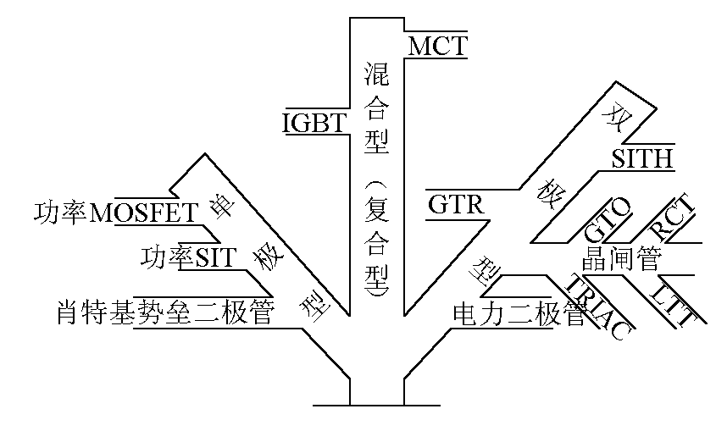
本章小结
■将各种主要电力电子器件的基本结构、工作原理、基本
特性和主要参数等问题作了全面的介绍。
■电力电子器件归类
◆按照器件内部电子和空穴
两种载流子参与导电的情况
☞单极型：肖特基二极管、
电力MOSFET和SIT等。
☞双极型：基于PN结的电
力二极管、晶闸管、GTO和
GTR等。
☞复合型 ：IGBT、SITH
和MCT等。
图2-26 电力电子器件分类“树”

Slide 88
本章小结
◆按驱动类型
☞电压驱动型器件
√单极型器件和复合型器件。
√共同特点是：输入阻抗高，所需驱动功率小，驱动电路简单，工作频率高。
☞电流驱动型器件
√双极型器件。
√共同特点是：具有电导调制效应，因而通态压降低，导通损耗小，但工作频率较低，所需驱动功率大，驱动电路也比较复杂。
◆按控制信号的波形
☞电平控制型器件
√电压驱动型器件和部分电流驱动型器件（如GTR）
☞脉冲触发型器件
√部分电流驱动型器件（如晶闸管和GTO）

Slide 89
本章小结
■电力电子器件的现状和发展趋势
◆20世纪90年代中期以来，逐渐形成了小功率
（10kW以下）场合以电力MOSFET为主，中、大
功率场合以IGBT为主的压倒性局面，在10MVA以
上或者数千伏以上的应用场合，如果不需要自关
断能力，那么晶闸管仍然是目前的首选器件 。
◆电力MOSFET和IGBT中的技术创新仍然在继
续，IGBT还在不断夺取传统上属于晶闸管的应用
领域 。
◆宽禁带半导体材料由于其各方面性能都优于
硅材料，因而是很有前景的电力半导体材料 。

